Slide 1


Iterative Deepening DTW for Time Series
贾中昊
Lab of Machine Learning and Data Mining
South China University of Technology

Slide 2
Outline
1.DTW (Dynamic Time Warping)
2.PDTW (Piecewise Dynamic Time Warping)
3.IDDTPW (Iterative Deepening Dynamic Time Warping)
Notes:
大纲

Slide 3
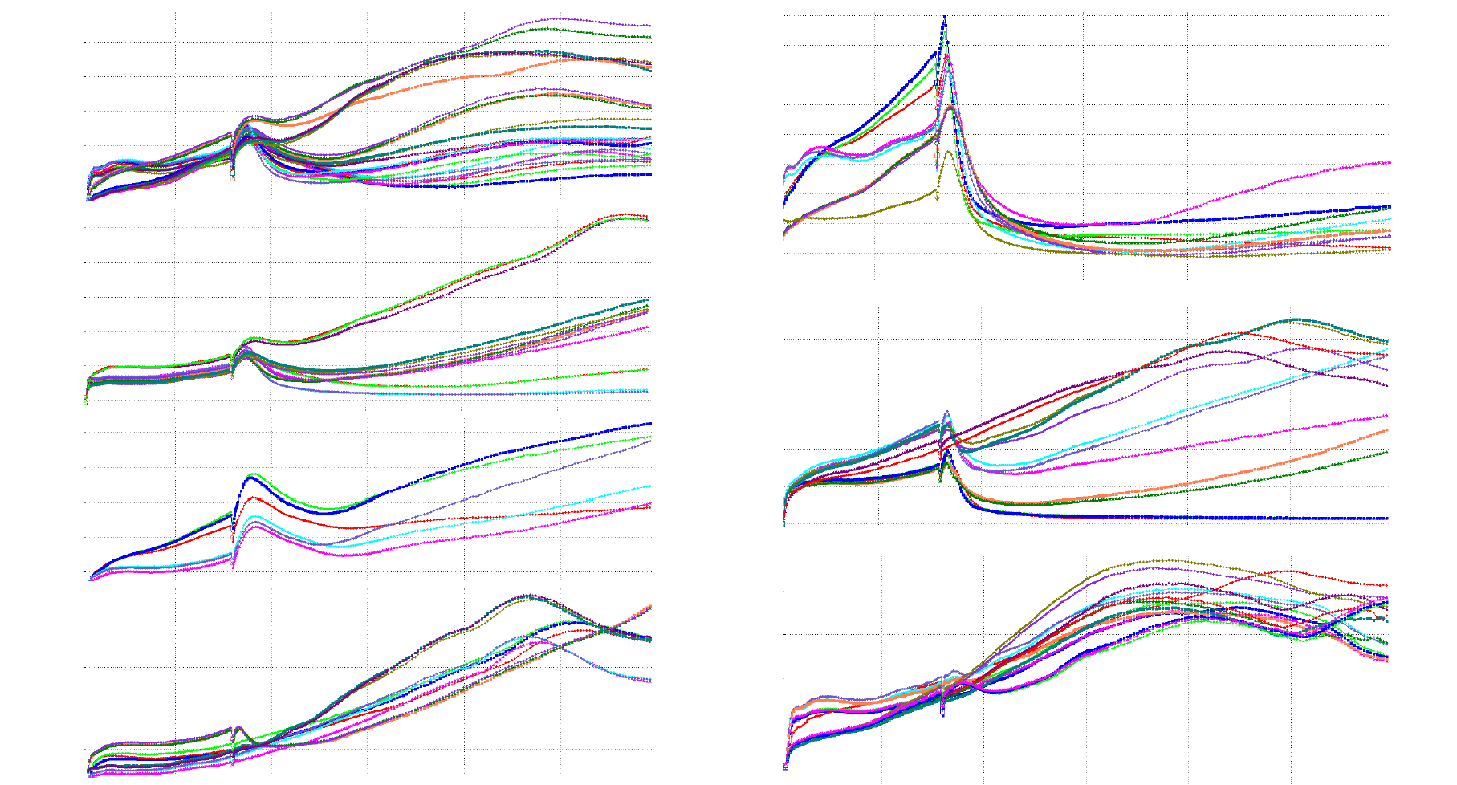
1.DTW(Dynamic Time Warping)
如何度量两条时间序列之间的距离？

Slide 4
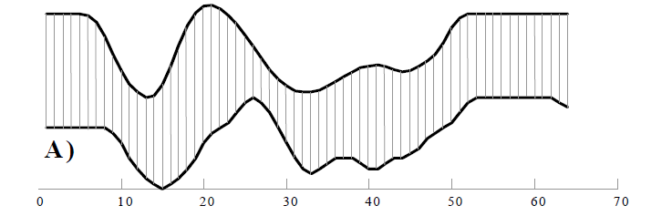
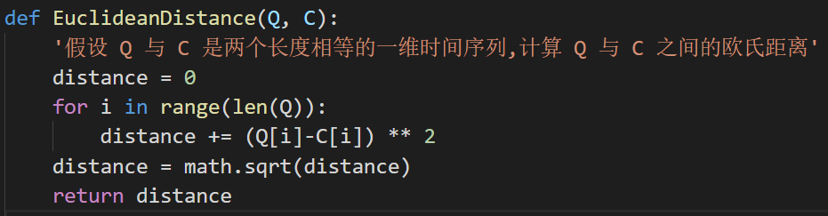
1.DTW(Dynamic Time Warping)
如何度量两条时间序列之间的距离？
想法1： 欧式距离

Slide 5
1.DTW(Dynamic Time Warping)
欧氏距离，缺点：
it is very sensitive to small distortions in the time axis.
Consider Figure A, the two sequences have approximately the same overall shape, but the shapes are not aligned in the time axis.

Slide 6
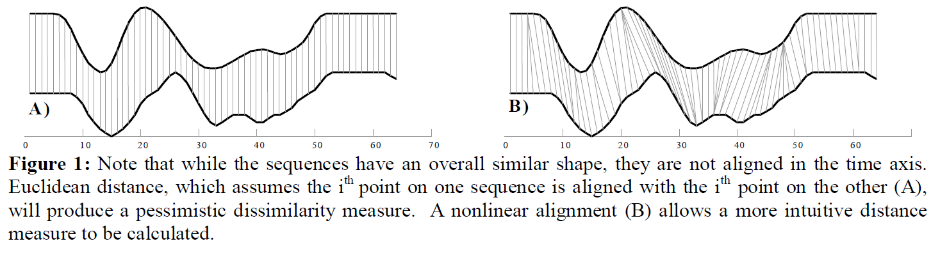
1.DTW(Dynamic Time Warping)
The nonlinear alignment shown in Fig 1.B would allow a more intuitive distance measure to be calculated.

Slide 7
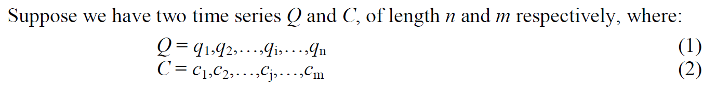
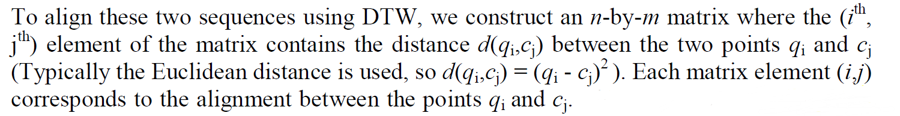
1.DTW(Dynamic Time Warping)
The Dynamic Time Warping(DTW) Algorithm:

Slide 8
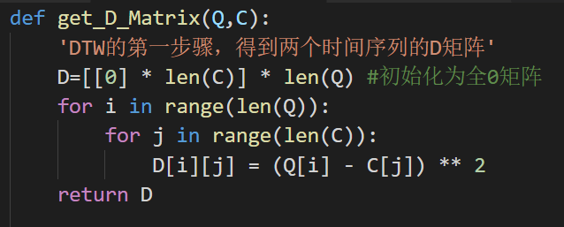
1.DTW(Dynamic Time Warping)

Slide 9
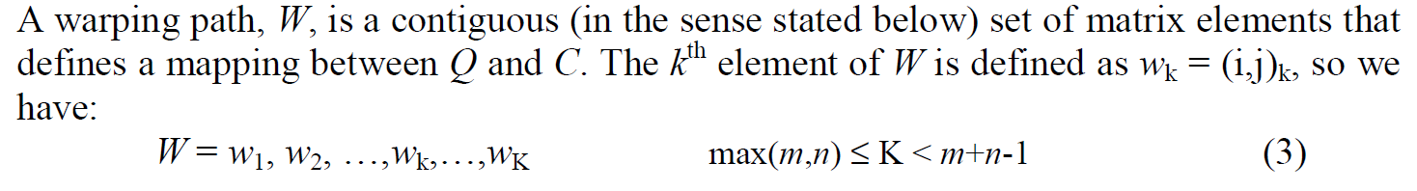
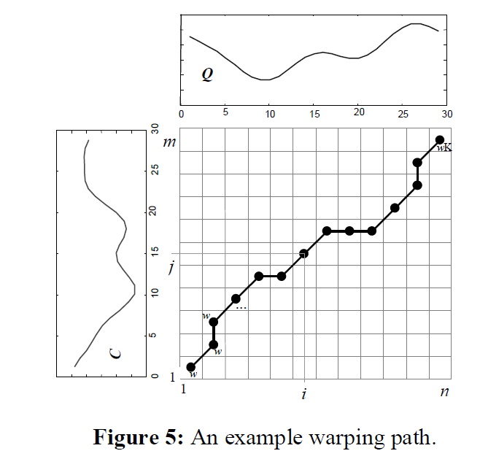
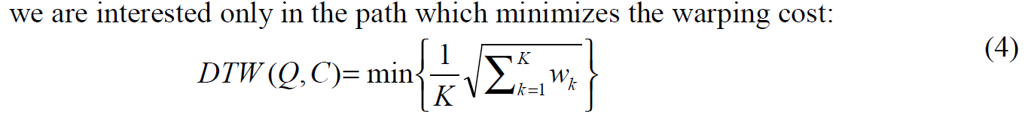
1.DTW(Dynamic Time Warping)
我们的目标已明确： 在D矩阵中找到一条路径，使其逐点加和除以K最小。
接下来关注两个问题：
1. 这条路径是有什么条件？（三条限制）
2. 如何找到这条路径？（动态规划）

Slide 10
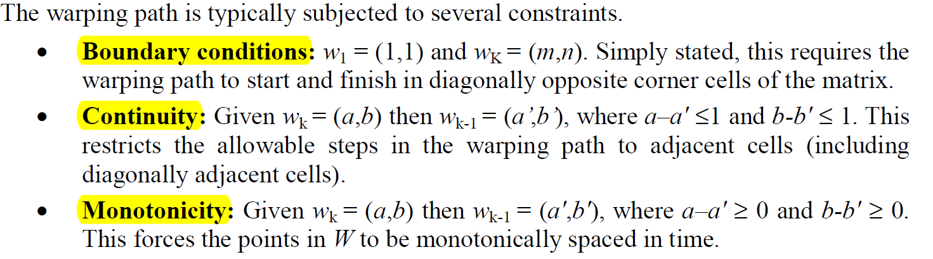
1.DTW(Dynamic Time Warping)

Slide 11
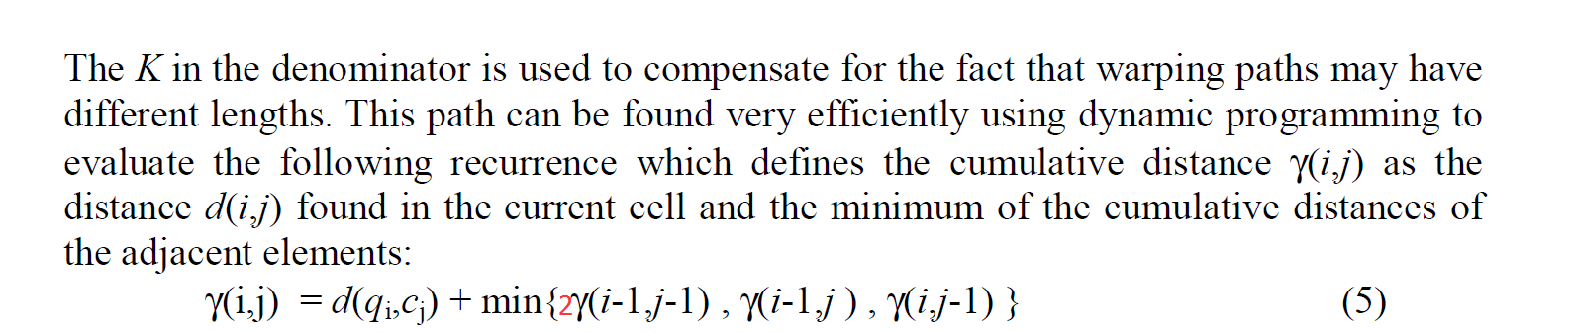
1.DTW(Dynamic Time Warping)

Slide 12

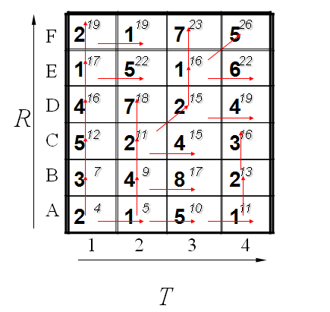
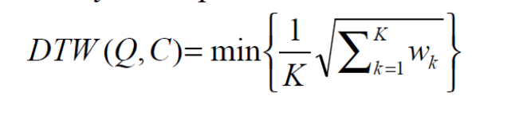
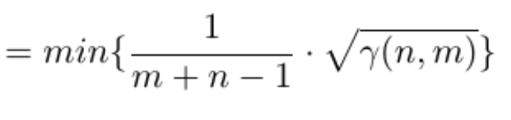


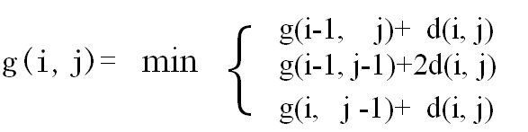
1.DTW(Dynamic Time Warping)
若将 写为 ，则有下面动态转移方程：
右图为一个例子
（粗体数字为d，细体数字为g，红色箭头表示转移方向）

Slide 13
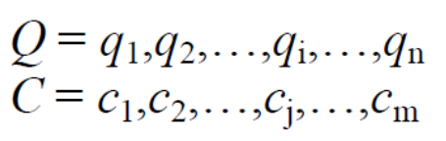
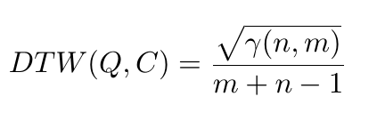
1.DTW(Dynamic Time Warping)
DTW小结：
输入： Q, C两个时间序列。
输出： 两个时间序列的DTW距离。
过程：
1. 计算Q, C 每两个时间点间的欧式距离，构成D矩阵
2. 根据D矩阵，用动态规划的方法计算 矩阵
3.
时间复杂度： O（N * M）
与欧氏距离相比： “计算效果更好，计算代价更大”

Slide 14
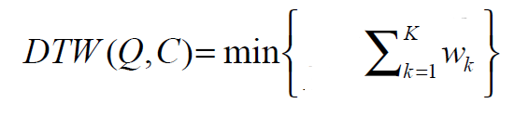
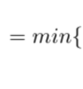

1.DTW(Dynamic Time Warping)
另一种常见且不同的DTW距离：
1.更改目标函数：
2.更改状态转移方程：
相同点：输入输出类型相同、时间复杂度相同，函数意义相同。
不同点：最优化目标函数不同，动态转移方程不同，计算结果不同。

Slide 15
1.DTW(Dynamic Time Warping)
对应
对应
上下两行的优化目标不一样，所以计算方法不一样，即状态转移方程不一样，不应混淆，不该混淆。
参考资料中Eamonn Keogh等人的两篇论文，使用了左上式子（左半部分）和右下式子的组合，是不恰当的.
参考资料中Using DTW to find patterns in time series 使用的下面的两条式子
百度百科和维基百科中仅提到右下式子，以代码样例的方式。
众多博客中，很少有人把上面两种不同的情况说清楚的。
（以我看过的这几篇来看，论文中似乎有挺多小错误的出现）
Notes:
这样说可能会显得有些自大，万一被打脸也是特别的疼。
不过我想我已经想的够清楚了，错的不是我，而是世界（手动微笑）
（顶会论文会轻易出错吗？
作者、审论文的人、编辑人全部出错？
那么多博客的作者真的都没搞清楚吗？
或许我出错的几率更大？大的多？）

Slide 16
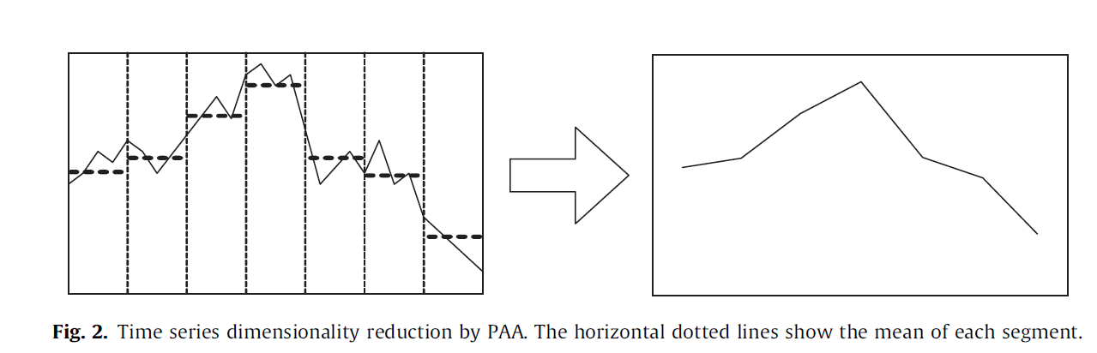
2.PDTW(Piecewise Dynamic Time Warping)
Piecewise Aggregate Approximation (PAA)：
A dimensionality reduction technique which approximates a time series by dividing it into equal-length
segments and recording the mean value of the data points that fall within each segment.

Slide 17
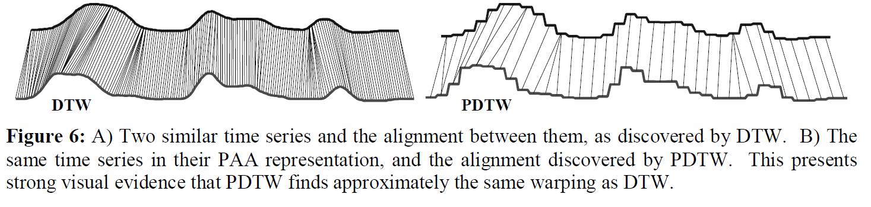
2.PDTW(Piecewise Dynamic Time Warping)
所谓 PDTW就是， 先对数据做PAA，再对PAA的结果做DTW。
即PDTW = PAA + DTW

Slide 18
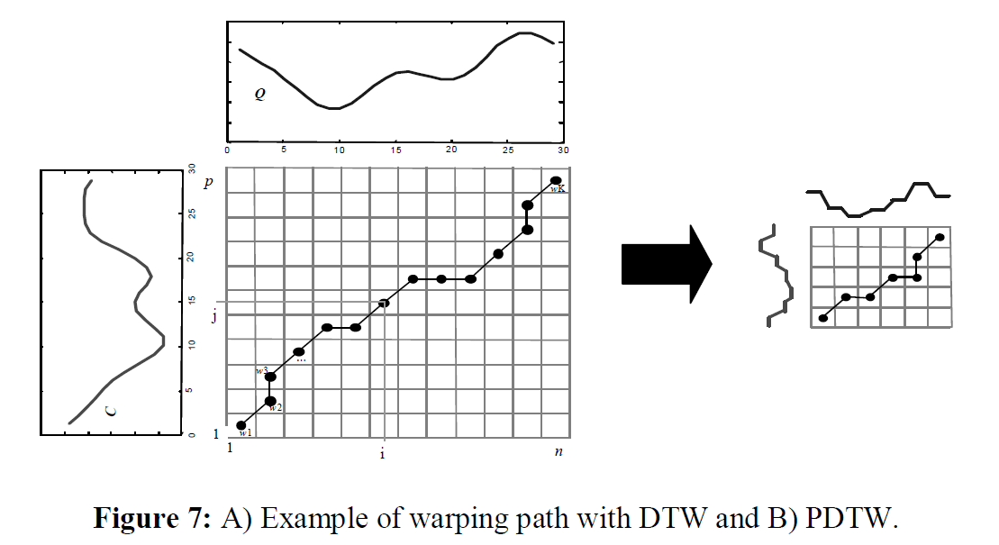
2.PDTW(Piecewise Dynamic Time Warping)
PDTW = PAA + DTW

Slide 19
2.PDTW(Piecewise Dynamic Time Warping)
A drawback of PDTW is that
it requires the user to choose a compression rate for the dimensionality reduction,and the algorithm is very sensitive to the value chosen.
A high compression rate means a coarser approximation, which leads to an increase in false dismissals.
A lower compression rate signifies a finer approximation, but slower in computational time.

Slide 20
2.PDTW(Piecewise Dynamic Time Warping)
关于PDTW的几点注意：
1. 对于任意两条时间序列，我们可以用PDTW距离去估算DTW的距离。
2. PDTW的分段数越少，计算出来的距离误差越大，计算代价越小；
PDTW的分段数越多，计算出来的距离误差越小，计算代价越大。
3. PDTW的分段数等于时间序列长度时，计算出来的距离就是真正的DTW距离。

Slide 21
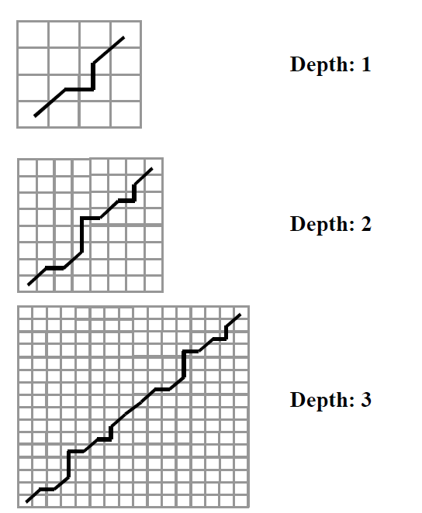
3.IDDTW(Iterative Deepening DTW)
定义深度：
给定两个很长的时间序列，求其DTW距离。
可以用 4 PDTW 估算其DTW距离，称为depth 1；
可以用 8 PDTW 估算其DTW距离，称为depth 2；
可以用 16 PDTW 估算其DTW距离，称为depth 3；
.
.
.
可以用原始长度计算其真实DTW距离
随着深度加深，估算偏差越来越小，计算代价越来越大。
（由此可以引入提前淘汰机制）

Slide 22
3.IDDTW(Iterative Deepening DTW)
来看一个简单问题：
给定时间序列Q，
给定时间序列列表C={C1，C2，C3，C4，C5}
求列表C中与序列Q最近的一条时间序列是哪一条（DTW距离）？
（即K-NN问题，当K=1）

Slide 23
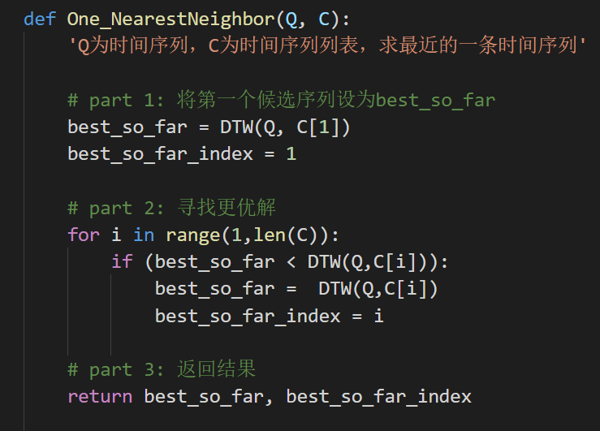
3.IDDTW(Iterative Deepening DTW)
给定时间序列Q，
给定时间序列列表C={C1，C2，C3，C4，C5}
求列表C中与序列Q距离最近的
一条时间序列是哪一条（DTW距离）？
不使用IDDTW的解法（对照组）如右图：

Slide 24
3.IDDTW(Iterative Deepening DTW)
缺点：
对于 1-NN 问题，我们至少计算了K次DTW。
计算代价太大。
改进措施：（引入提前淘汰机制）
只改动part 2部分，
采用 IDDTW，对于每一个候选序列，
先做深度为1的估算，分两种情况：
1.估算结果较差(能超越当前最优解的概率不高)，
则提前淘汰。
2.估算结果较好，继续做深度为2的估算...
还没淘汰就继续做深度为3的估算...
直到算出真实DTW值为止,若优于best_so_far，
则取代best_so_far，成为当前最优解。

Slide 25
3.IDDTW(Iterative Deepening DTW)
改进措施：（引入提前淘汰机制）
只改动part 2部分，
采用 IDDTW，对于每一个候选序列，
先做深度为1的估算，分两种情况：
1.估算结果较差(能超越当前最优解的概率不高)，
则提前淘汰。
2.估算结果较好，继续做深度为2的估算...
还没淘汰就继续做深度为3的估算...
直到算出真实DTW值为止,若优于best_so_far，
则取代best_so_far，成为当前最优解。
考虑两个问题：
1： 最坏情况下，会比对照组多做多少运算？
2： 如何判断一个时间序列应该被提前淘汰（如何估算一个时间序列能超越当前最优解的概率）？

Slide 26
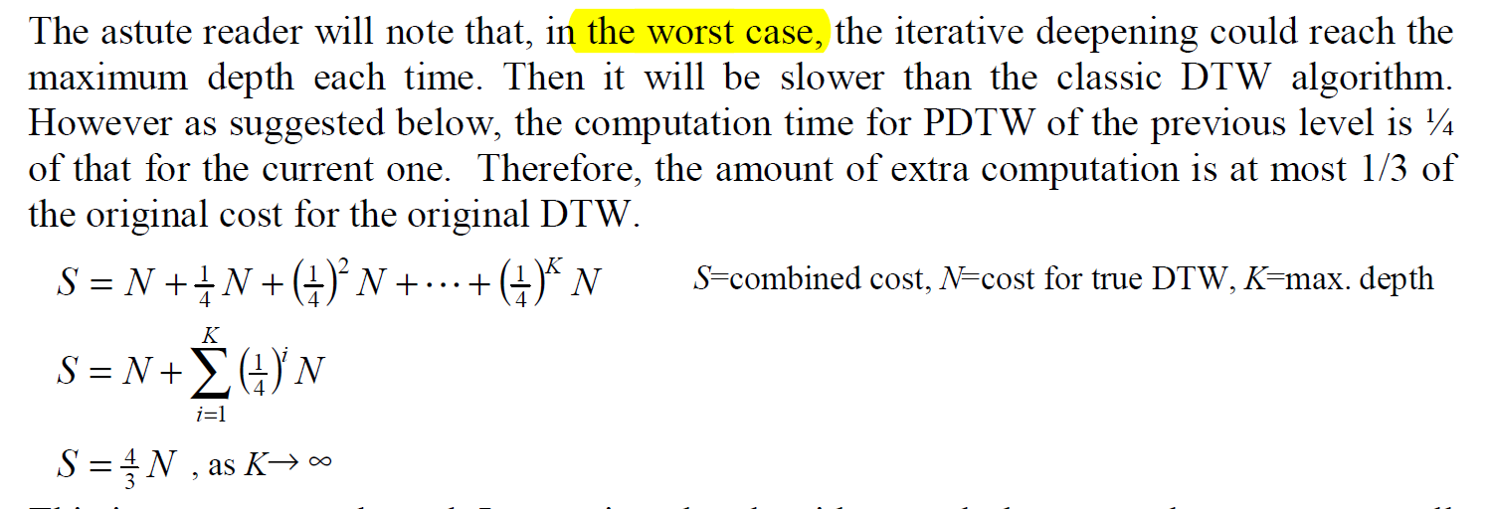
3.IDDTW(Iterative Deepening DTW)
1： 最坏情况下，会比对照组多做多少运算？ ——三分之一。

Slide 27
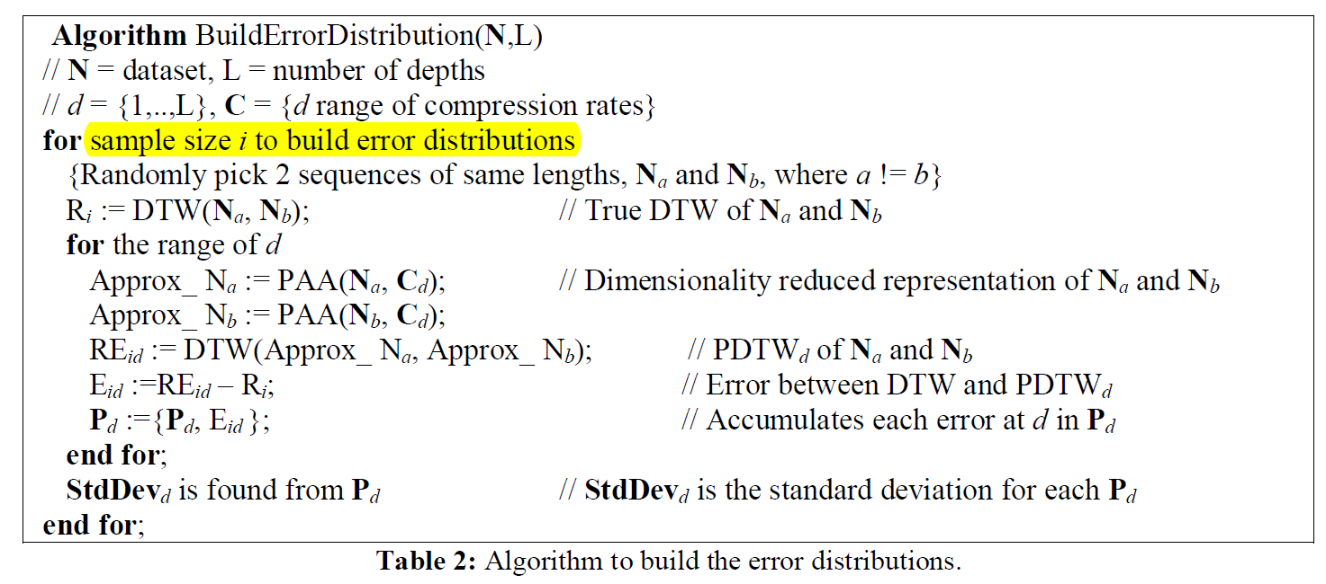
3.IDDTW(Iterative Deepening DTW)
2： 如何判断一个时间序列应该被提前淘汰
（如何估算一个时间序列能超越当前最优解的概率）？
--采样、
求标准差

Slide 28
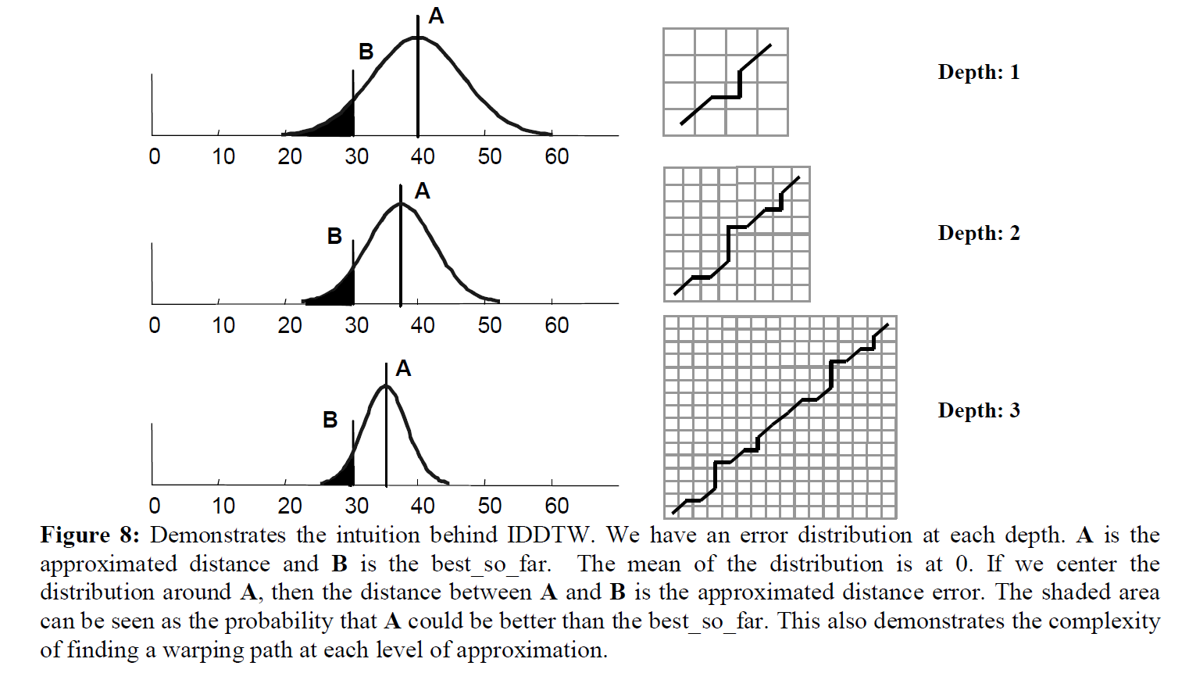
3.IDDTW(Iterative Deepening DTW)
B是best_so_far.
A是本次估算值.
阴影部分是A比B更优的概率.
当阴影部分小于某阈值时，
该时间序列被提前淘汰。
阈值称为“tolerance”

Slide 29
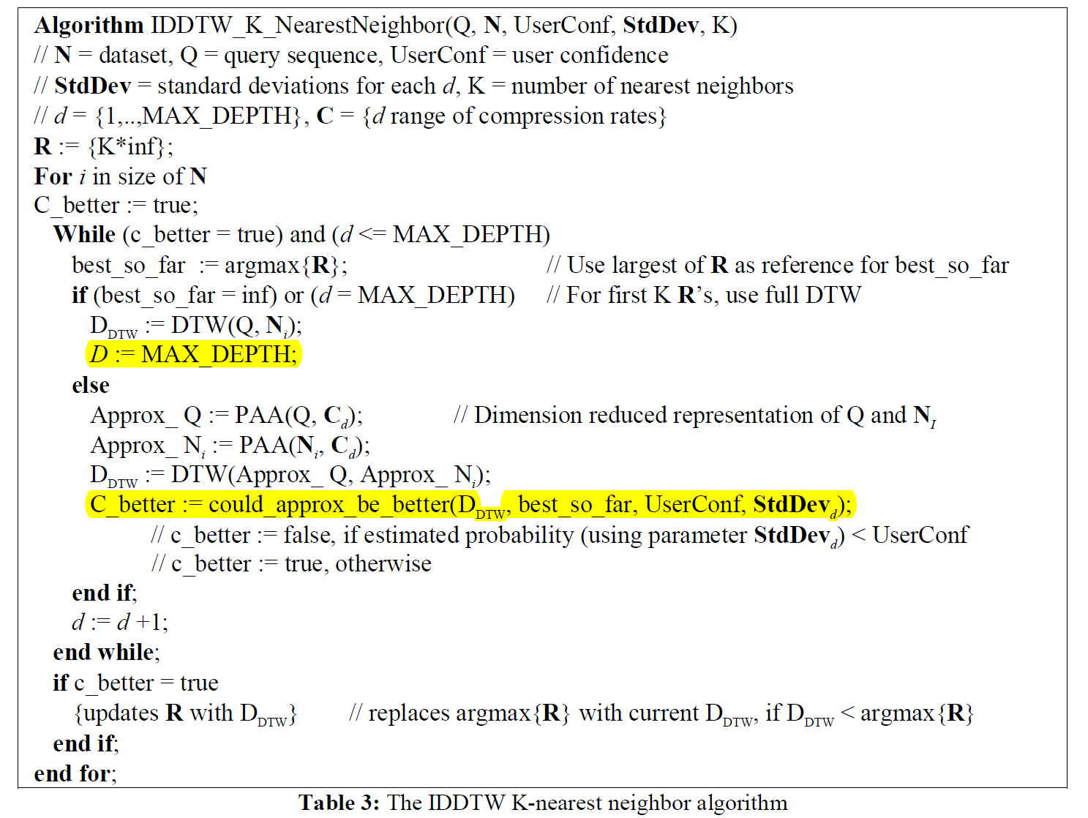
3.IDDTW
从1-NN问题
拓展到
K-NN问题

Slide 30
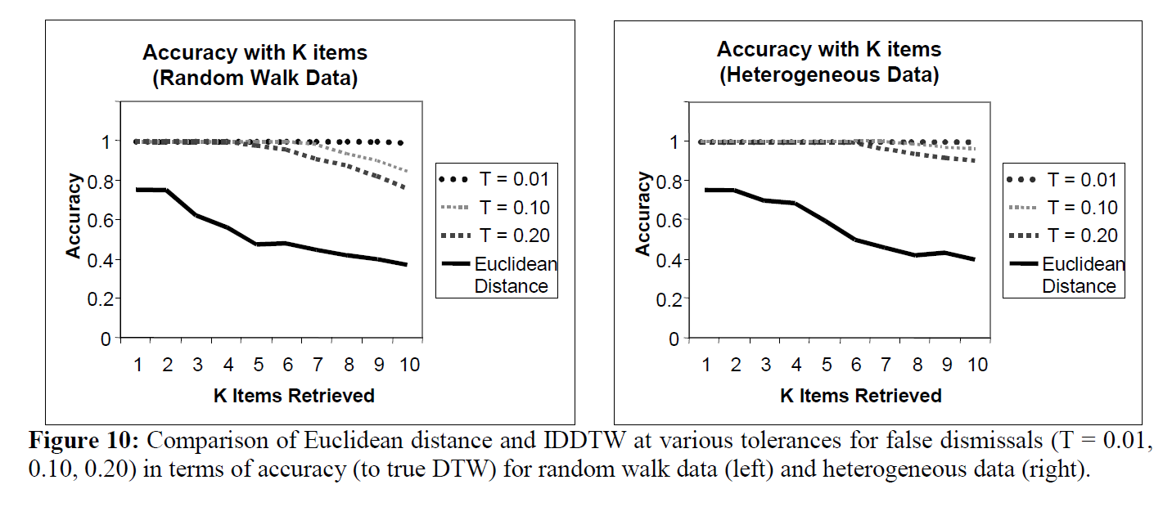
3.IDDTW(Iterative Deepening DTW)
实验结果1：准确度

Slide 31
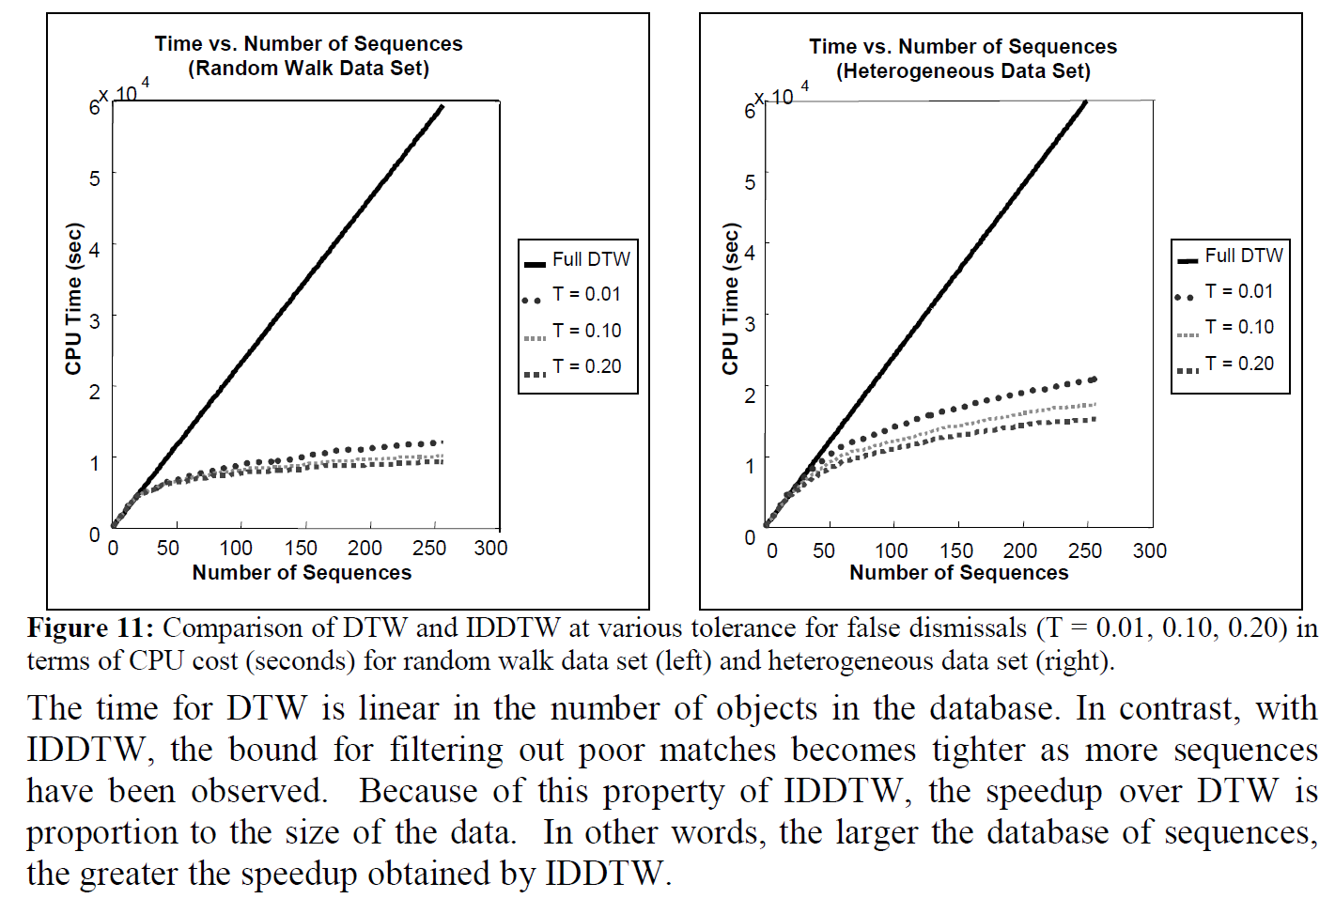
3.IDDTW
实验结果2：
计算速度

Slide 32
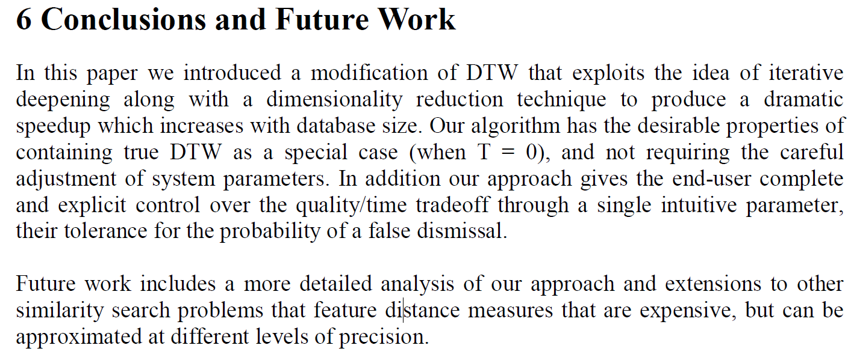
3.IDDTW(Iterative Deepening DTW)

Slide 33
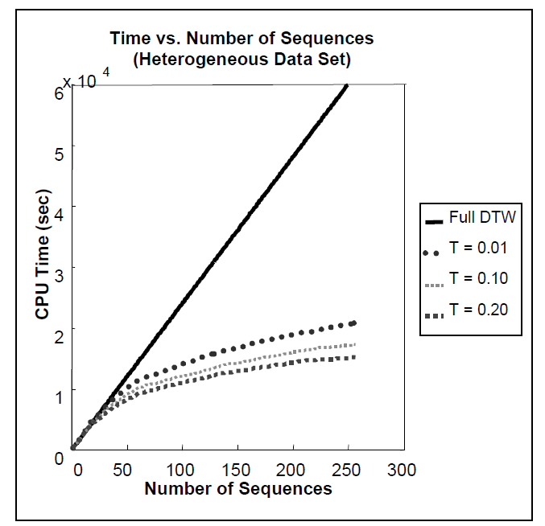
3.IDDTW(Iterative Deepening DTW)
IDDTW小结：
一句话描述： 使用迭代加深思想，引入提前淘汰机制，加速了DTW的计算.
适用范围：算法只关心最近的/最远的M个时间序列的DTW距离，如 K-means，K-NN等.
需要考虑的调参：仅需调整tolerance.
加速程度：如右图.
可用在其它算法上的思想：“迭代加深，提前淘汰”.

Slide 34
总结 ——关键词回顾
1.DTW ： 比欧氏距离好、动态规划、时间复杂度O(N*M).
2.PDTW ：PAA、估算DTW、参数敏感、难调参.
3.IDDTPW ：深度、迭代加深、提前淘汰、误差分布、tolerance、 最坏情况、加速曲线、适用范围.

Slide 35
参考资料
1. 2015 SDM Iterative Deepening Dynamic Time Warping for Time Series
2. KDD '00 Scaling up Dynamic Time Warping for Datamining Application
3. 博客 http://www.cnblogs.com/Daringoo/p/4095508.html
4. AAAI-94 Using dynamic time warping to find patterns in time series.

Slide 36


Thanks for your listening ...

